Slide 1
Podnebje Evrope

Slide 2
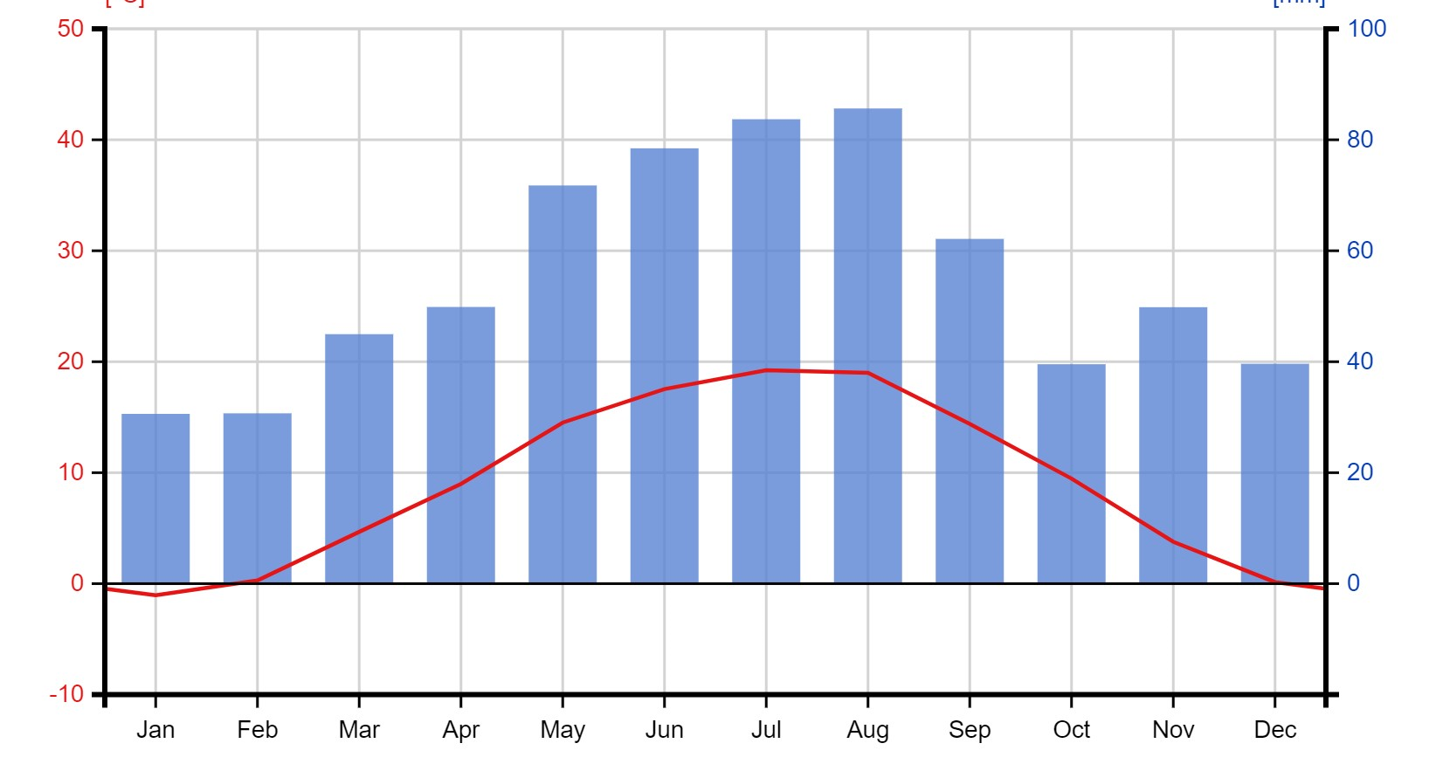
Klimogrami
So grafi, ki prikazujejo podnebje kraja.
Rdeča črta prikazuje povprečno temperaturo skozi leto.
Modri stolpci prikazujejo povprečno količino padavin za vsak mesec.
Ostali podatki nam olajšajo delo; povprečna temperatura, skupne padavine…

Slide 3
https://climatecharts.net/

Slide 4
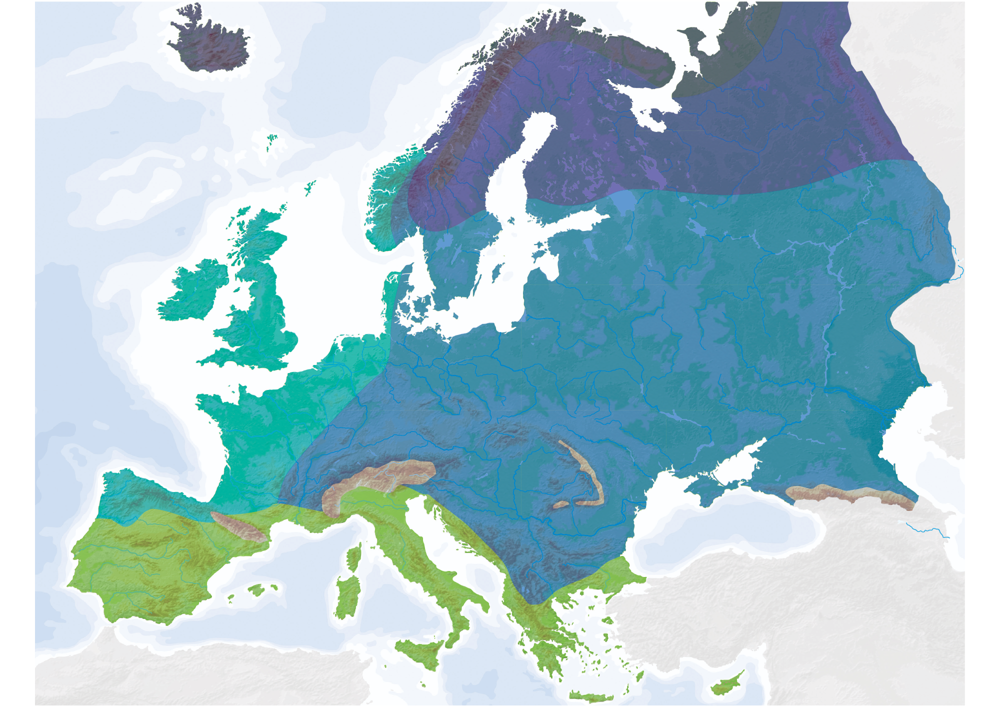

Slide 6
OCEANSKO PODNEBJE
Majhno nihanje temperatur čez leto
Okoli 5 stopinj januarja do okoli 15 stopinj julija
Padavine čez celo leto, manj kot 1000mm letno

Slide 7
CELINSKO PODNEBJE
Veliko nihanje temperatur čez leto
Nad 20 stopinj julija, manj kot 0 stopinj januarja
Največ padavin poleti

Slide 8
SREDOZEMSKO PODNEBJE
Nad 22 stopinj julija, vsaj 4 stopinje januarja
Največ padavin pozimi

Slide 9
TUNDRSKO PODNEBJE oz. SUBPOLARNO PODNEBJE
Do 15 stopinj poleti, pod minus 5 pozimi.
Malo padavin

